Slide 1
العلَم الوطني

Slide 2
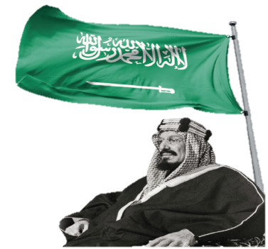
الهُوِيَّة الوطنيّة
العلَم الوطني
العلَم الوطني
تطوّر العلَم السعودي منذ عهد الدولة السعوديّة الأولى في القرن الثاني عشر الهجري حيث كان لونه أخضر و على يمينه لون أبيض و تتوسّطه الشهادتان , و في عهد الملك عبد العزيز أُقِرَّ الشكل الأخير للعلم السّعودي بمواصفاته التي حدّدها النظام الخاص به , دون تغيير كبير على شكل العلم الذي كان في عهد الدولة السعودية الأولى و الدولة السعودية الثانية
الوحدة الثانية
2
للعلم السّعودي مواصفات محدّدة من حيث الحجم , و اللون و التّصميم و الكتابة و المقاس

Slide 3
الهُوِيَّة الوطنيّة
العلَم الوطني
الوحدة الثانية
2

Slide 4
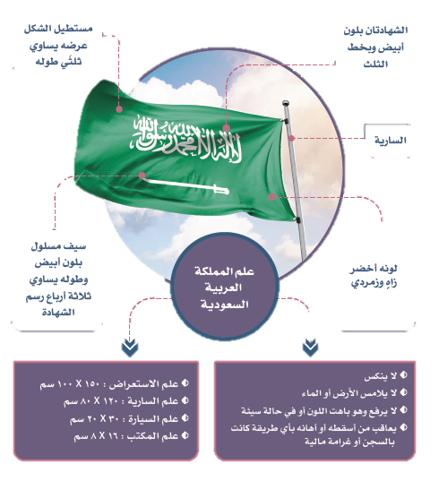
العلَم الوطني
مواصفات العلم الوطني و تعليماته
الهُوِيَّة الوطنيّة
الوحدة الثانية
2

Slide 5
العلَم الوطني
نشاط 1
الهُوِيَّة الوطنيّة
أ- يضع الطلبة علامة ( ) أمام العبارة الصحيحة و علامة ( ) أمام العبارة غير الصحيحة :
لو وجدتُ علَم المملكة العربية السعودية ملامساً للأرض فإنِّي :
الوحدة الثانية
2
أُصحّح الوضع بسرعة فأرفعه عن الأرض
1
أُنظّفه إذا كان متَّسخاً
2
أَطلبُ من الجهة المسؤولة استبداله بجديد إذا كان باهتاً
3
أفعل جميع ما سبق
4

Slide 6
العلَم الوطني
نشاط 1
الهُوِيَّة الوطنيّة
ب- العلم السعودي هو رمز الهوية الوطنية للمملكة العربية السعودية و يدلّ عل الإيمان و السّلام يصف الطلبة مشاعرهم و هم يرفعون علم المملكة العربية السعودية :
الوحدة الثانية
2
نشعر بالفخر والاعتزاز بالانتماء لهذا الوطن الذي شرفه الله تعالى بأنه مهبط الوحي ومنبع رسائله وقبلة المسلمين ,علمنا يحمل رمزاً كبيراً في معناه ومقصده , يحمل شهادة التوحيد التي جمعت أبناء الوطن و وحدتهم وفق منهجها ودستورها , شامخ بشموخ أبنائه وقيادته الرشيدة

Slide 7
العلَم الوطني
الهُوِيَّة الوطنيّة
واجباتي تجاه العلَم الوطني :
الوحدة الثانية
1
أحافظُ عليه و ألتزمُ نظامه
2
استعمله في مناسباتي و مناسبات الوطن و في التعبير عن فرحتي و تضامني مع وطني
3
أقفُ احتراماً عند الاستماع إلى النشيد الوطني السعودي و أؤدي تحيّة العلَم
4

Slide 8
الهُوِيَّة الوطنيّة
نشاط 2
العلَم الوطني
الوحدة الثانية
يُبيّن الطلبة سبب منع تنكيس العلَم السعودي:
2
امتثالاً للنصوص التي وردت في نظام الحكم لديها بحيث لا ينكس علمها واحتراماً لكلمة التوحيد ( لا إله الا الله محمد رسول لله ) التي تتوسطه والتي تمثل الشهادتين في الإسلام

Slide 9
انتهى الدرس

